Slide 1

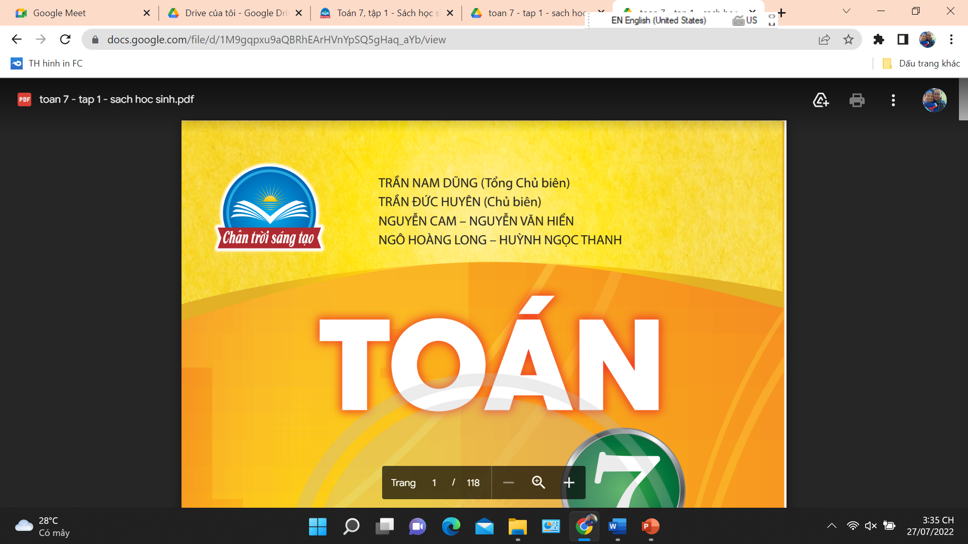
7

Slide 2

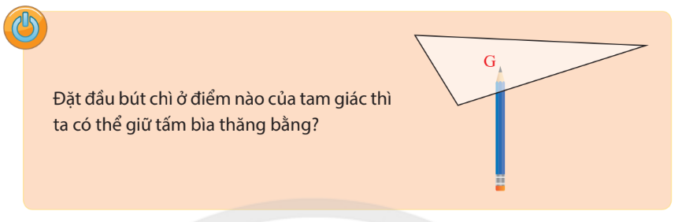
Cuối tiết học hôm nay thì các em sẽ trả lời được câu hỏi trên .

Slide 3
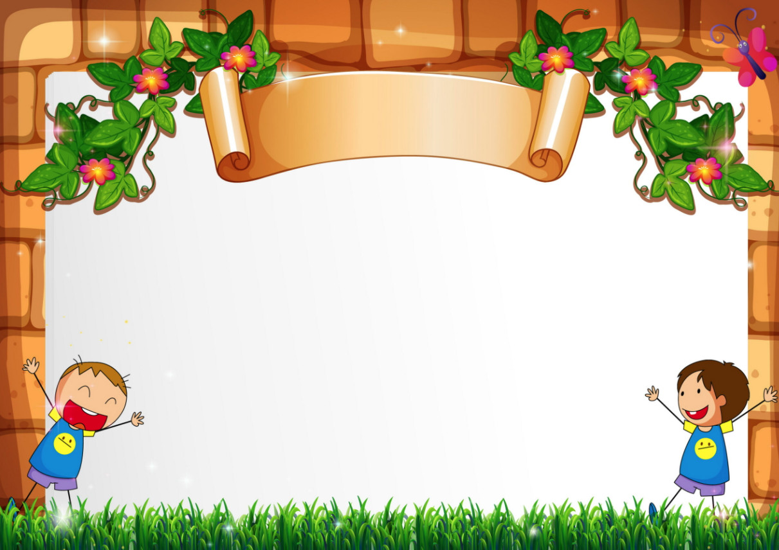
§ 7: TÍNH CHẤT BA ĐƯỜNG TRUNG TUYẾN CỦA TAM GIÁC (tiết 2)
Giáo viên :

Slide 4

NỘI DUNG BÀI HỌC
Trong tiết học này các em sẽ cùng tìm hiểu:
2/ Tính chất ba đường trung tuyến của tam giác
- Định lí: Tính chất ba đường trung tuyến của tam giác
- Áp dụng tính chất vào giải bài tập.

Slide 5
§ 7: TÍNH CHẤT BA ĐƯỜNG TRUNG TUYẾN CỦA TAM GIÁC (tiết 2)
2/ Tính chất ba đường trung tuyến của tam giác :

Slide 6
HOẠT ĐỘNG KHỞI ĐỘNG

Slide 7
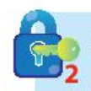
Hoạt động khởi động.
Nhắc lại nhiệm vụ về nhà :
a) Cắt một tam giác bằng giấy . Gấp lại để xác định trung điểm một cạnh của nó. Kẻ đoạn thẳng nối trung điểm này với đỉnh đối điện. Bằng cách tương tự, hãy vẽ tiếp ,hai đường trung tuyến còn lại.
Hs quan sát tam giác giấy GV đã yêu cầu chuẩn bị ở nhà từ tiết trước. Và trả lời câu hỏi:
- Ba đường trung tuyến của tam giác có cùng đi qua một điểm hay không?

Slide 8
Sản phẩm tam giác giấy .
- Ba đường trung tuyến của tam giác có cùng đi qua một điểm hay không?
Click xem trả lời
Ba đường trung tuyến của tam giác
cùng đi qua một điểm

Slide 9
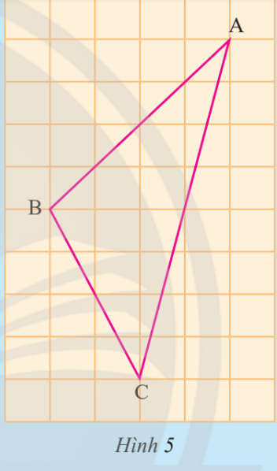
b) Em hãy đếm ô rồi vẽ lại tam giác ABC trong hình 5 vào giấy kẻ ô vuông. Vẽ hai đường trung tuyến BE và CF của tam giác ABC. Hai đường trung tuyến này cắt nhau tại G. Tia AG cắt BC tại D.
Em hãy quan sát và cho biết: AD có phải là đường trung tuyến của tam giác ABC không?
Dùng thước đo độ dài các cạnh và điền kết quả vào chỗ trống:
BG = …….. cm BE = …….. cm EG = …….. cm CG = …….. Cm CF = …….. cm FG = …….. cm
AG = …….. cm AD = …….. cm GD = …….. cm
Các tỉ số :

Slide 10
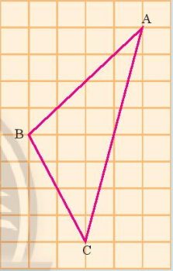
b) Em hãy đếm ô rồi vẽ lại tam giác ABC trong hình 5 vào giấy kẻ ô vuông. Vẽ hai đường trung tuyến BE và CF của tam giác ABC. Hai đường trung tuyến này cắt nhau tại G. Tia AG cắt BC tại D.
Em hãy quan sát và cho biết: AD có phải là đường trung tuyến của tam giác ABC không?
Trả lời :
AD là đường trung tuyến của tam giác ABC.

Slide 11
Dùng thước đo độ dài các cạnh và điền kết quả vào chỗ trống:
BG = …….. cm BE = …….. cm EG = …….. cm CG = …….. cm CF = …….. cm FG = …….. cm
AG = …….. cm AD = …….. cm GD = …….. cm
1,6
2,4
0,8
3,2
4,8
1,6
3,6
5,4
1,8
Các tỉ số :
Nhận xét :

Slide 12
HOẠT ĐỘNG
HÌNH THÀNH KIẾN THỨC

Slide 13
Từ các nhận xét trên em hãy phát biểu định lí tính chất ba đường trung tuyến của tam giác ?
Qua phần hoạt động khởi động ta có nhận xét sau:
- Ba đường trung tuyến của tam giác cùng đi qua một điểm.
- Các tỉ số :

Slide 14
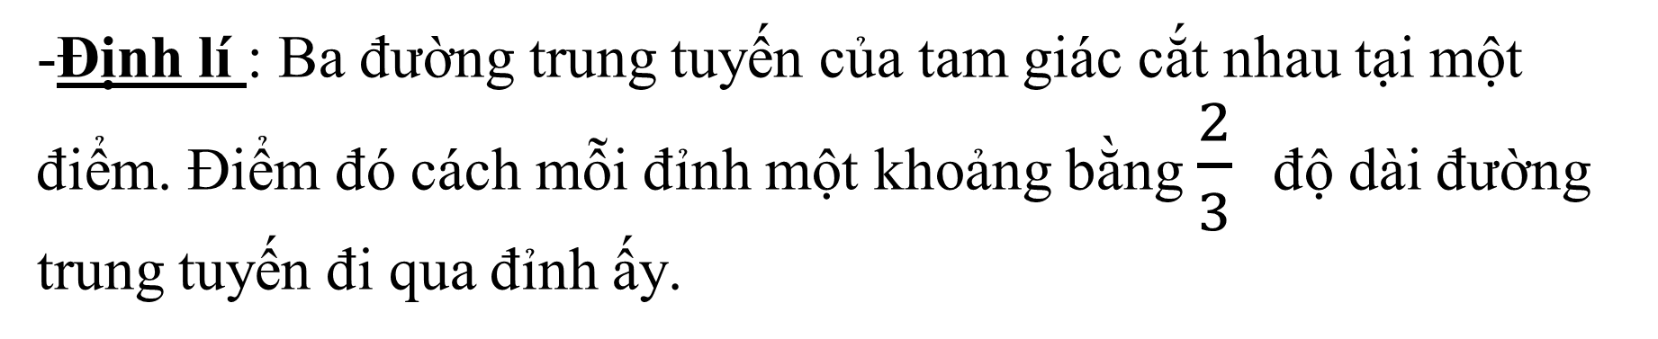
§ 7: TÍNH CHẤT BA ĐƯỜNG TRUNG TUYẾN CỦA TAM GIÁC (tiết 2)
2/ Tính chất ba đường trung tuyến của tam giác :
-Định lí : Ba đường trung tuyến của tam giác cắt nhau tại một điểm. Điểm đó cách mỗi đỉnh một khoảng bằng $\frac{2}{3}$ độ dài đường trung tuyến đi qua đỉnh ấy.

Slide 15
Ví dụ: Trong tam giác ABC. Ba đường trung tuyến AD, BE, CF cắt nhau tại G
( G gọi là điểm đồng quy) khi đó:
+ G là trọng tâm của tam giác ABC
+ Ta có

Slide 16
HOẠT ĐỘNG THỰC HÀNH

Slide 17
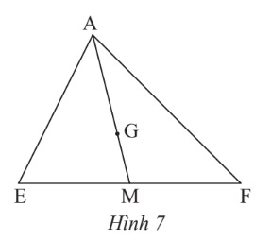
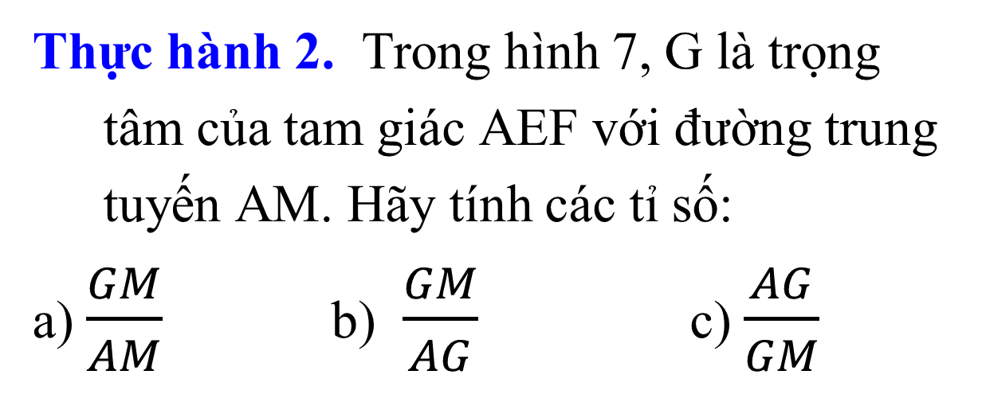
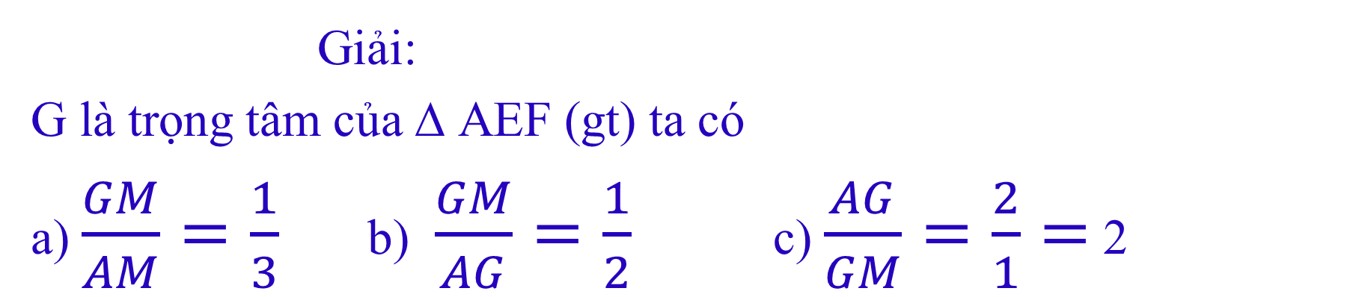
Thực hành 2. Trong hình 7, G là trọng tâm của tam giác AEF với đường trung tuyến AM. Hãy tính các tỉ số:
a) $\frac{GM}{AM}$ b) $\frac{GM}{AG}$ c) $\frac{AG}{GM}$
Click xem trả lời
Giải:
G là trọng tâm của ∆ AEF (gt) ta có
a) $\frac{GM}{AM}=\frac{1}{3}$ b) $\frac{GM}{AG}=\frac{1}{2}$ c) $\frac{AG}{GM}=\frac{2}{1}=$ 2

Slide 18
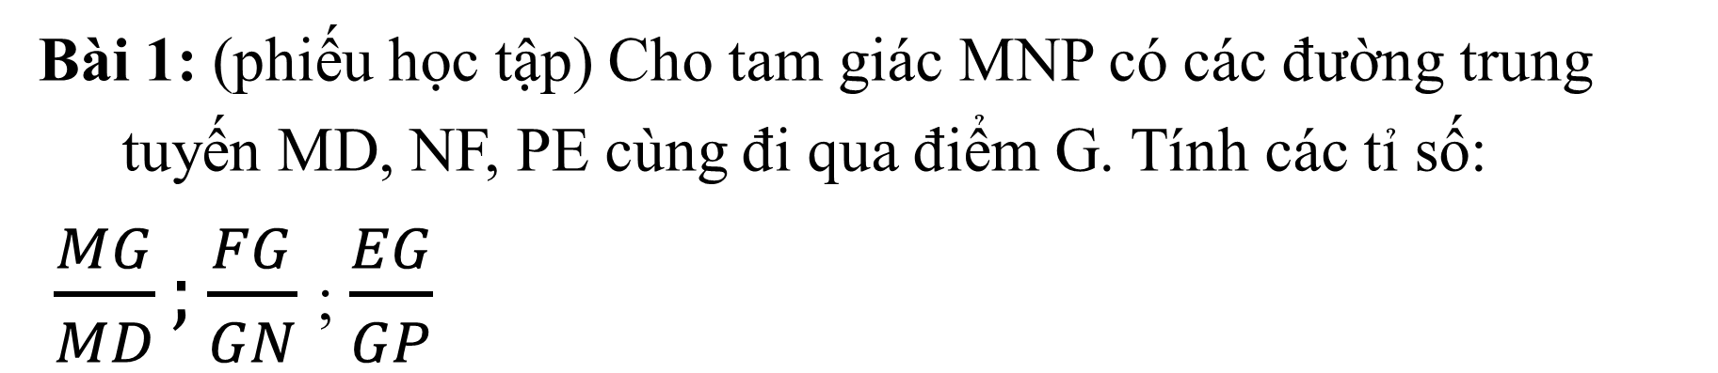
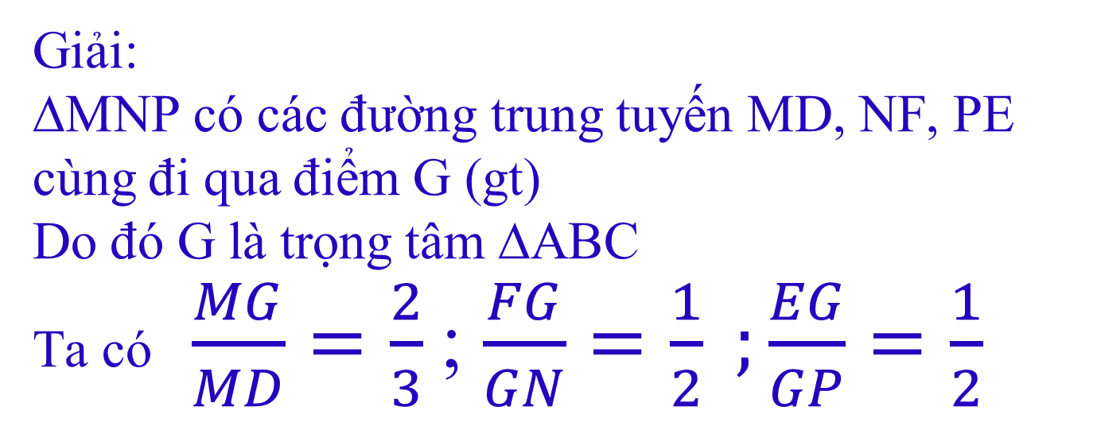
Bài 1: (phiếu học tập) Cho tam giác MNP có các đường trung tuyến MD, NF, PE cùng đi qua điểm G. Tính các tỉ số:
$\frac{MG}{MD};$ $\frac{FG}{GN}$; $\frac{EG}{GP}$
Click xem trả lời
Giải:
∆MNP có các đường trung tuyến MD, NF, PE cùng đi qua điểm G (gt)
Do đó G là trọng tâm ∆ABC
Ta có $\frac{MG}{MD}=\frac{2}{3}$; $\frac{FG}{GN}=\frac{1}{2} ;\frac{EG}{GP}=\frac{1}{2}$

Slide 19
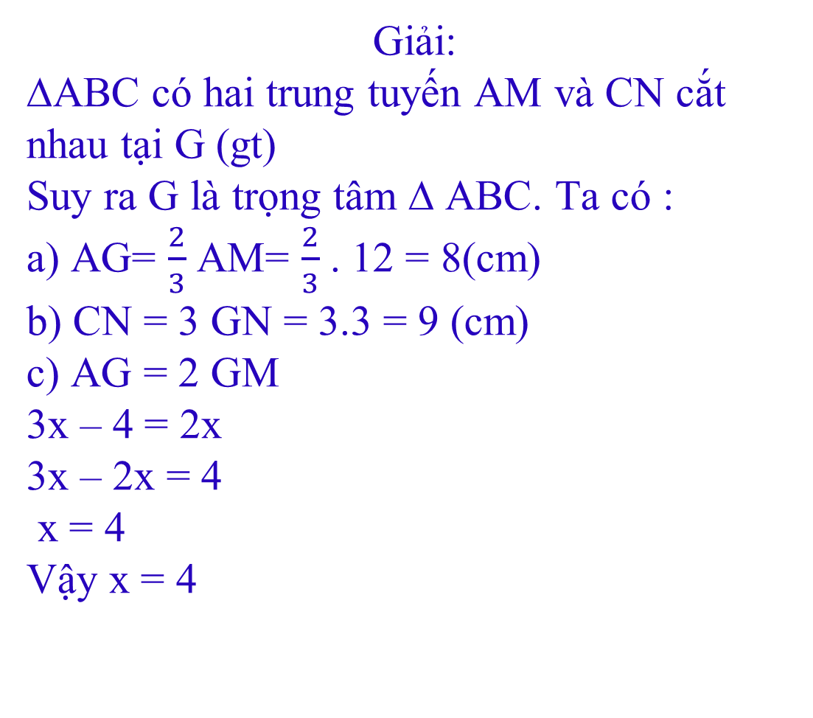
Bài 2: (phiếu học tập) Cho tam giác ABC có hai trung tuyến AM và CN cắt nhau tại G.
a) Biết AM = 12 cm , tính AG.
b) Biết GN = 3 cm , tính CN.
c) Tìm x biết AG = 3x - 4 , GM = x
Giải:
∆ABC có hai trung tuyến AM và CN cắt nhau tại G (gt)
Suy ra G là trọng tâm ∆ ABC. Ta có :
a) AG= $\frac{2}{3}$ AM= $\frac{2}{3}$ . 12 = 8(cm)
b) CN = 3 GN = 3.3 = 9 (cm)
c) AG = 2 GM
3x – 4 = 2x
3x – 2x = 4
x = 4
Vậy x = 4
Click xem trả lời

Slide 20
HOẠT ĐỘNG VẬN DỤNG

Slide 21
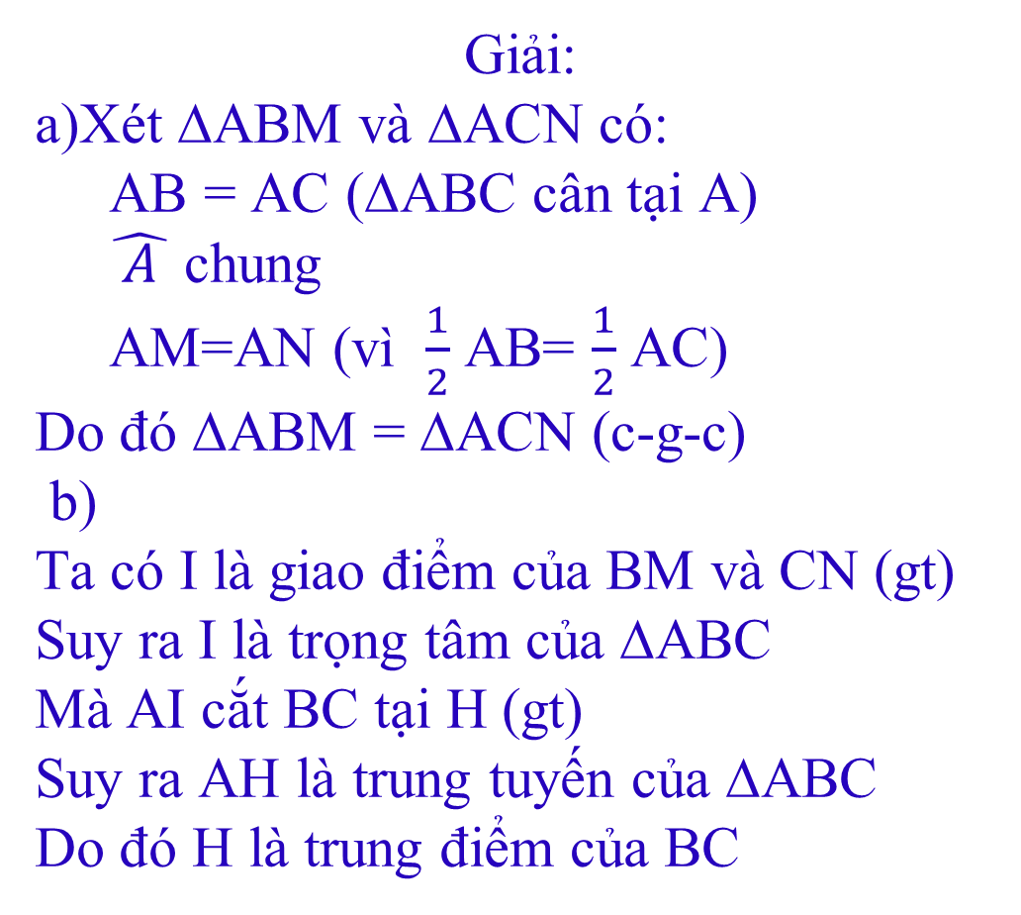
Bài 4: SGK TRANG 57
Cho tam giác ABC cân tại A có BM và CN là hai đường trung tuyến.
a) Chứng minh BM = CN.
b) Gọi I là giao điểm của BM và CN, đường thẳng AI cắt BC tại H. Chứng minh H là trung điểm của BC.
Giải:
a)Xét ∆ABM và ∆ACN có:
AB = AC (∆ABC cân tại A)
$\hat{ A }$chung
AM=AN (vì $\frac{1}{2}$ AB= $\frac{1}{2}$ AC)
Do đó ∆ABM = ∆ACN (c-g-c)
b)
Ta có I là giao điểm của BM và CN (gt)
Suy ra I là trọng tâm của ∆ABC
Mà AI cắt BC tại H (gt)
Suy ra AH là trung tuyến của ∆ABC
Do đó H là trung điểm của BC
Click xem trả lời

Slide 22
Trả lời:
Đặt bút chì ở trọng tâm tam giác thì ta có thể giữ tấm bìa thăng bằng.

Slide 23
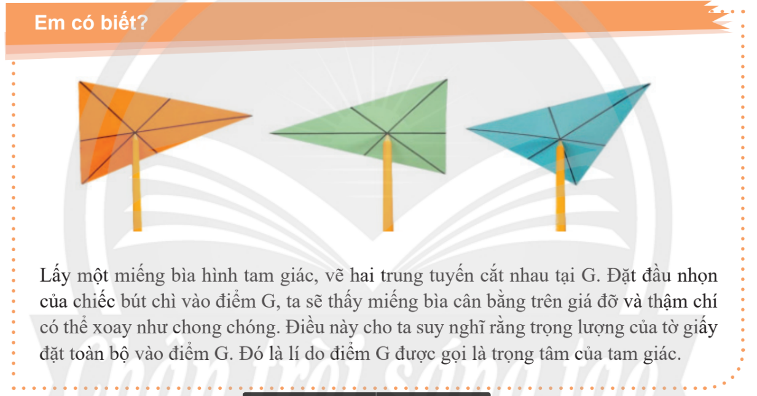

Slide 24
Dặn dò:
HS làm các bài tập 1,2,3,5,6 trong SGK trang 75, 76 và đọc bài tiếp theo.

Slide 25

Chào tạm biệt các em !!

